Slide 1
Jméno autora: Mgr. Zdeněk Chalupský Datum vytvoření: 1. 9. 2012
Číslo DUM: VY_32_INOVACE_01_FY_C
Ročník: I.
Fyzika
Vzdělávací oblast: Přírodovědné vzdělávání
Vzdělávací obor: Fyzika
Tematický okruh: Optika
Téma: Optika - úvod
Metodický list/anotace:
Úvodní téma do optiky si klade i odpovídá na otázku je světlo vlna nebo částice?
Podstata světla jako elektromagnetická vlna a viditelná část světla pro člověka.
Základní pojmy z optiky a výpočet jak dlouho putuje světlo ze Slunce na Zemi.

Slide 2
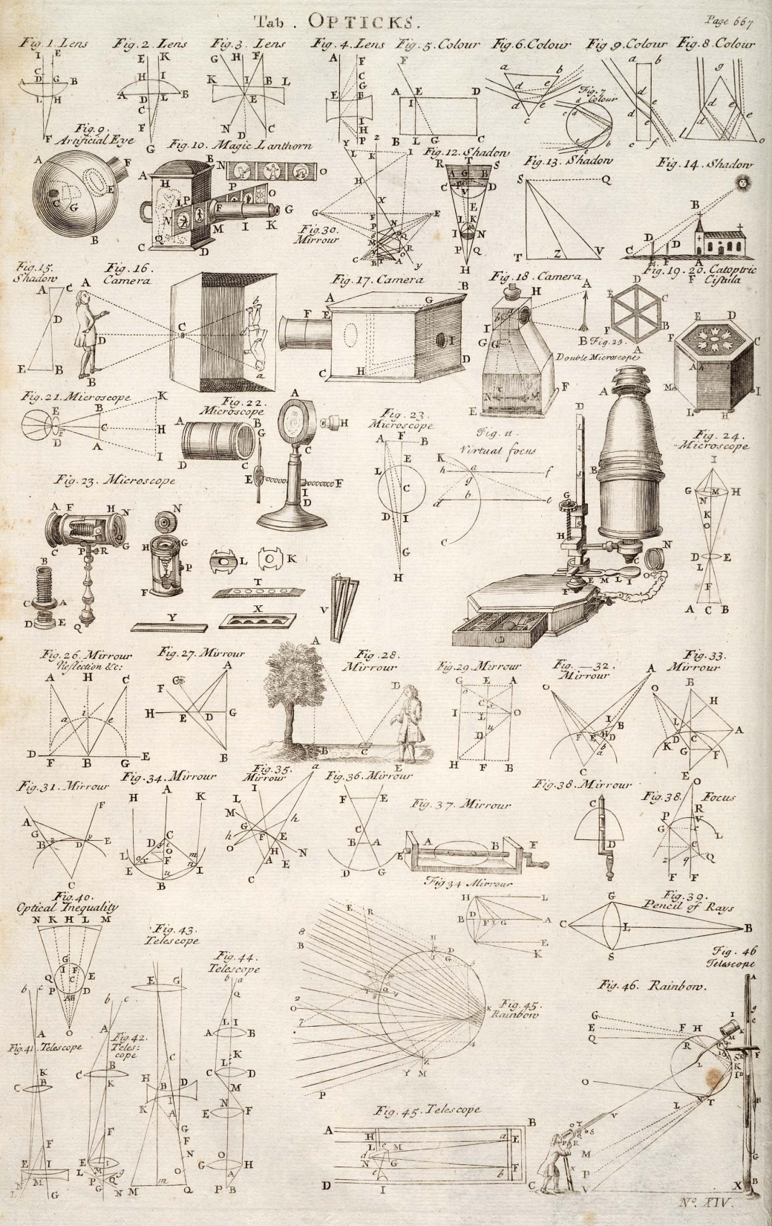
Optika
► Částice nebo vlna
► Podstata světla a jeho šíření
► Huygensův princip
► Optická prostředí
► Světelné zdroje
► Elektromagnetické spektrum A.
► Elektromagnetické spektrum B.
► Záznam pohybu světla
Obr. 1

Slide 3
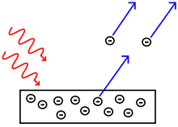
Částice nebo vlna
Optika společně s mechanikou patří k nejstarším oborům fyziky.
Optika zprostředkovává až 80 % získávaných informací.
V některých situacích se světlo chová jako částice, v jiných jako vlnění nebo se nám tak pozorovaný jev lépe vysvětluje.
Vlnový charakter pozorujeme u delších vlnových délek, částicový u kratších vlnových délek.
částicově / vlnová povaha světla
dualita světla (částic a vlnění)
kvantová a vlnová teorie světla
elektromagnetická vlna
částice - foton
Světlo se chová jako vlna, která nese kvantované množství energie, ale nepřenáší hmotu.
Myšlenku duality světla použil
v roce 1905 Albert Einstein pro objasnění fotoelektrického jevu.
Fotoelektrický jev
Obr. 2
Notes:
875 517

Slide 4
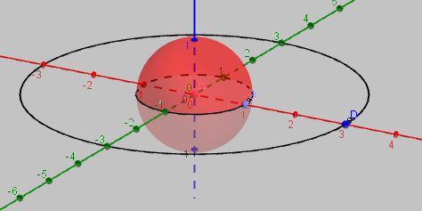
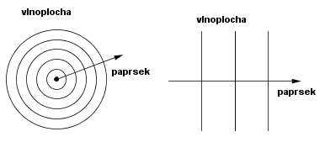
Podstata světla a jeho šíření
Elektromagnetické záření o frekvencích 390 nm (1014 Hz – fialová) až 760 nm (1014 Hz – červená), které lidské oko vnímá a v mozku vyvolává vidění.
Světelný paprsek a jeho šíření
Kulová vlnoplocha
Frekvence světla , ve všech prostředích, zůstává stejná.
Jestliže bodový zdroj světla vyšle paprsky do svého okolí postupuje elektromagnetické vlnění ze zdroje všemi směry rychlostí v.
Za dobu t dosáhne vzdálenosti r = vt.
Všechny body, do nichž dospěje vlnění z bodového zdroje za stejnou dobu, leží na kulové ploše o poloměru r, kterou nazýváme kulová vlnoplocha.
Směr šíření vlnění určuje přímka, která vychází ze zdroje vlnění kolmo na vlnoplochu a nazývá se paprsek.
V blízkosti bodového zdroje vlnění se vytvářejí kulové vlnoplochy.
http://library.thinkquest.org/27356/p_lenses.htm
Rozruch se šíří všemi směry
Ve větších vzdálenostech od zdroje je však zakřivení kulových vlnoploch tak malé, že můžeme jejich části nahradit vlnoplochami rovinnými.
Obr. 3
Způsob šíření světla v prostředí
Světlo se ze světelného zdroje šíří ve vlnoplochách
a proces šíření vysvětluje Huygensův princip.
Zákon přímočarého šíření světla
Ve stejnorodém optickém prostředí se světlo šíří přímočaře v rovnoběžných, rozbíhavých nebo sbíhavých svazcích světelných paprsků.
Jestliže se tyto paprsky navzájem protínají, neovlivňují se a postupují prostředím nezávisle jeden na druhém. Princip nezávislosti chodu světelných paprsků.
Obr. 4

Slide 5
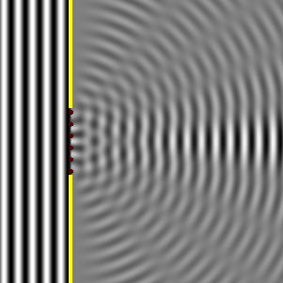
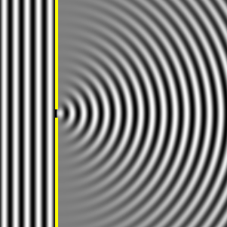
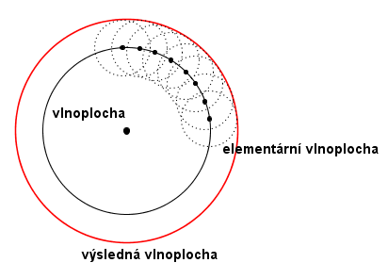
Huygensův princip
Obr. 5
Obr. 6
Každý bod, do něhož dospěla v čase t vybraná vlnoplocha se stává sám zdrojem elementárního rozruchu, který se kolem něj dále šíří ve formě elementárních vlnoploch (v homogenním prostředí kulových). Výslednou vlnoplochu v čase získáme jako vnější obálku těchto elementárních vlnoploch.
Celková vlnoplocha v dalším časovém okamžiku je vnější obálka všech elementárních vlnoploch a kolmice na ni jednoznačně určuje směr šíření.
Obr. 7

Slide 6
Optická prostředí
Za optické prostředí považujeme vakuum nebo jinou látku, v které se světlo šíří beze změny, je pohlcováno nebo rozptylováno.
Čiré prostředí
světlo není
pohlcováno
rozptylováno
Průhledné prostředí
nedochází k rozptylu světla
světlo je částečně pohlcováno
při pohlcení určitých barevných je výstupem barevné světlo
Průsvitné prostředí
dochází k částečnému rozptylu světla
světlo je částečně pohlcováno
při pohlcení určitých barevných je výstupem barevné světlo
Neprůhledné prostředí
světlo pohlcuje nebo odráží
Homogenní optické prostředí
má ve všech svých místech (v celém objemu) stejné optické vlastnosti
Izotropní prostředí
prostředí, v kterém se světlo šíří všemi směry stejnou rychlostí (voda, sklo), má ve všech směrech stejné vlastnosti
Anizotropní prostředí
rychlost světla závisí na jeho směru (krystaly - křemen, islandský vápenec)
Dvě optická prostředí se odlišují indexem lomu.
Index lomu n vakua je 1.
Všechna jiná prostředí mají index lomu větší než 1.
Bezrozměrná fyzikální veličina popisující šíření světla,
všeobecně elektromagnetického záření v látkách.
Opticky hustší prostředí je to, které má větší index lomu.
Prostředí s menším indexem lomu je prostředí opticky řidší.
$$n=\frac{c}{v} …c>v$$
Rychlost světla ve vakuu c = 299 792 458 m/s = 1 079 252 848,8 km/h.
Nejvyšší známá rychlost ve vesmíru.
Wikipedie

Slide 7
Světelné zdroje
Za světelný zdroj, s vlastním zdrojem záření, považujeme přírodní nebo vytvořené objekty, v kterých se mění různé druhy energie (vnitřní, elektrická, chemická, jaderná) na světelnou energii.
vlastní – světlo přímo v tělese vzniká a šíří se z něj do okolí
nevlastní – jedná se o světlo odražené
přírodní – vznikající samovolně v přírodě
umělé – příčinou světla je činnost člověka
bodové – světelný zdroj má malou plochu vzhledem ke vzdálenosti, z které je pozorováno
plošné – plocha ke vzdálenosti, z nějž je zdroj pozorován není zanedbatelný
tepelné – vznikající na základě různých zdrojů tepla
luminiscenční – spontánní (samovolné) záření (obvykle) pevných nebo kapalných látek
Monochromatické světlo – světlo jedné vlnové délky – jednobarevné. Bílé světlo – polychromatické – složené ze všech barev viditelného spektra (fialová, modrá, zelená, žlutá, oranžová, červená).

Slide 8
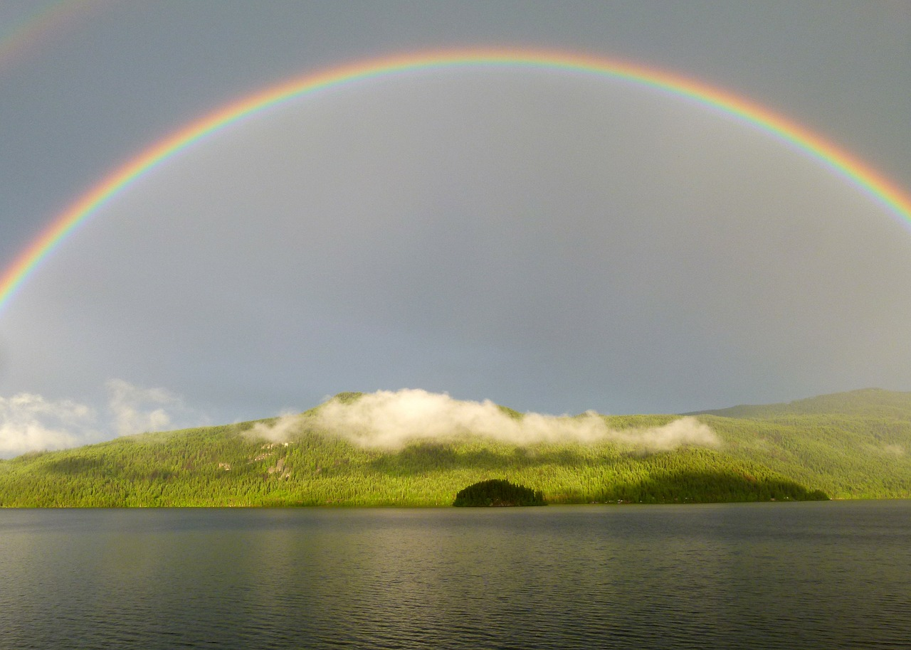
Elektromagnetické spektrum A.
400 nm
700 nm
Obr. 8
Obr. 9
0,01 nm
1 nm
100 nm
100 mm
1 cm
1 m
1 km

Slide 9
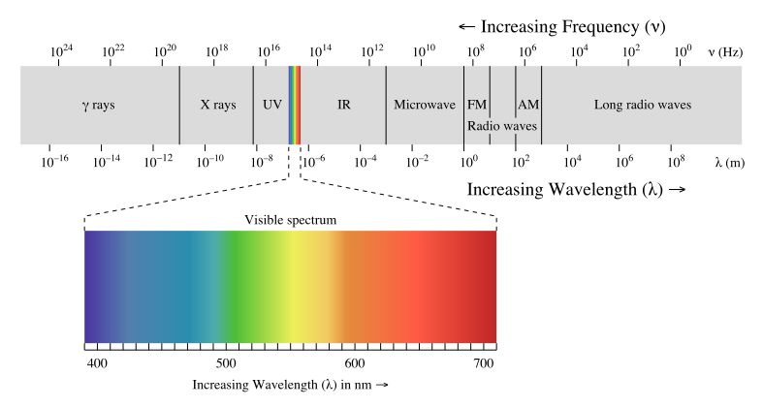
Elektromagnetické spektrum B.
Increasing Frequency - Rostoucí frekvence
$γ$ rays – gama záření
X rays – rentgenové záření
UV – ultarfialové záření
Visible spectrum - viditelné spektrum
IR – infračervené záření
Microwave – mikrovlnné záření
Radio waves - rádiové vlny FM, AM
Long radio waves - dlouhé rádiové vlny
Increasing Wavelength - Rostoucí Vlnová délka
Obr. 10
Obr. 11

Slide 10
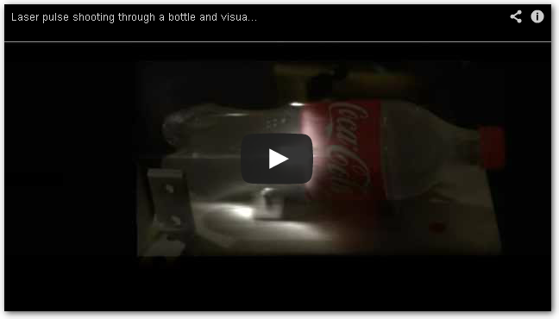
Záznam pohybu světla
Obr. 11
Puls světla je kratší než jeden milimetr. Každý snímek zachycuje pohyb kratší než půl milimetru. Doba průchodu lahví méně než jedna nanosekunda (jedna miliardtina sekundy … 10⁻⁹ s).
Viz také článek na http://http://www.novinky.cz

Slide 11
Citace
Obr. 1 CHAMBERS, Ephraim. File:Table of Opticks, Cyclopaedia, Volume 2.jpg - Wikimedia Commons [online]. [cit. 1. 9. 2012]. Dostupný na WWW: http://commons.wikimedia.org/wiki/File:Table_of_Opticks,_Cyclopaedia,_Volume_2.jpg
Obr. 2 WOLFMANKURD. Soubor:Photoelectric effect.svg – Wikipedie [online]. [cit. 1. 9. 2012]. Dostupný na WWW: http://cs.wikipedia.org/wiki/Soubor:Photoelectric_effect.svg
Obr. 3, 11 Archiv autora
Obr. 4 VLACHOVÁ, Magda; KÁŽA, Jindřich. Techmania - Edutorium [online]. [cit. 1. 9. 2012]. Dostupný na WWW: http://www.techmania.cz/edutorium/clanky.php?key=657
Obr. 5 HWANG, Fu-Kwun. File:Huygens Fresnel Principle.gif - Wikipedia, the free encyclopedia[online]. [cit. 1. 9. 2012]. Dostupný na WWW: http://en.wikipedia.org/wiki/File:Huygens_Fresnel_Principle.gif
Obr. 6 HWANG, Fu-Kwun. File:Wavelength=slitwidth.gif - Wikipedia, the free encyclopedia[online]. [cit. 18.8.2013]. Dostupný na WWW: http://en.wikipedia.org/wiki/File:Wavelength%3Dslitwidth.gif
Obr. 7 VLACHOVÁ, Magda; KÁŽA, Jindřich. Techmania - Edutorium [online]. [cit. 1. 9. 2012]. Dostupný na WWW: http://www.techmania.cz/edutorium/clanky.php?key=657
Obr. 8 WERNER22BRIGITTE. Duha, Canim Jezero - Volně dostupný obrázek - 142701 [online]. [cit. 1. 9. 2012]. Dostupný na WWW: http://pixabay.com/cs/duha-canim-jezero-britsk%C3%A1-kolumbie-142701/
Obr. 9 TATOUTE; PHROOD. Soubor:Spectre.svg – Wikipedie [online]. [cit. 1. 9. 2012]. Dostupný na WWW: http://cs.wikipedia.org/wiki/Soubor:Spectre.svg
Obr. 10 ZEDH. File:EM spectrum.svg - Wikipedia, the free encyclopedia [online]. [cit. 1. 9. 2012]. Dostupný na WWW: http://en.wikipedia.org/wiki/File:EM_spectrum.svg
Obr. 11 KF. Soubor:ElmgSpektrum.png – Wikipedie [online]. [cit. 1. 9. 2012]. Dostupný na WWW: http://cs.wikipedia.org/wiki/Soubor:ElmgSpektrum.png

Slide 12
Literatura
Wikipedia: the free encyclopedia [online]. San Francisco (CA): Wikimedia Foundation, 2001-2012 [cit. 1. 9. 2012]. Dostupné z: http://en.wikipedia.org/wiki/Main_Page
REICHL, Jaroslav a Martin VŠETIČKA. Encyklopedie fyziky [online]. 2006 - 2012 [cit. 1. 9. 2012]. Dostupné z: http://fyzika.jreichl.com/

